Slide 1
Карьера.
ОАО «Сбербанк России»
1

Slide 2
Белгородское отделение ОАО «Сбербанк России»
2

Slide 3
HR – структура Сбербанка
56%
34%
9%
1%
ВСЕГО 2 500 человек
3

Slide 4
Мифы о банке
Карьера «по блату»
«С нуля» не вырасти
Будут переучивать
Парадигма
На работу «по знакомству»
Зарабатывают начальники
4

Slide 5
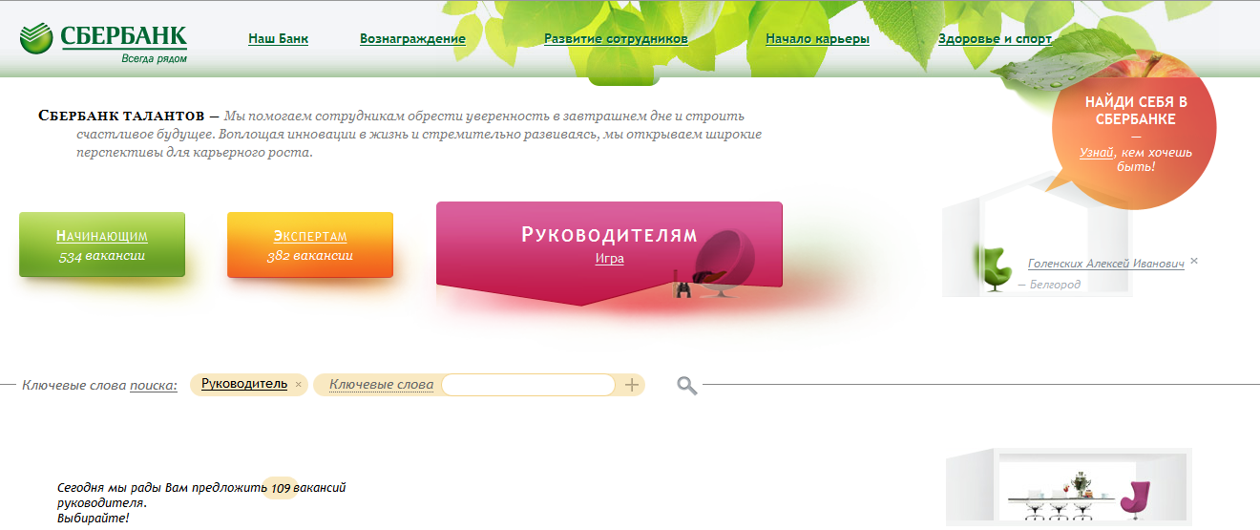
Карьерный портал. www.sberbank-talents.ru
5

Slide 6
Практика в Белгородском Отделении Сбербанка
2014 год
108 студентов
2013 год
92 студента
2012 год
104 студентов
6

Slide 7
Карьерная лестница выпускника ВУЗа
Руководитель направления
Руководитель офиса
Клиентский менеджер МВС
ВОЗМОЖНОСТИ:
Менеджер по продажам
Профессиональное обучение
Премии по итогам работы
Карьерный рост
Профессиональный и дружный коллектив
Специалист по обслуживанию
Консультант по продажам
1-3 мес.
1 год
2 года
7

Slide 8
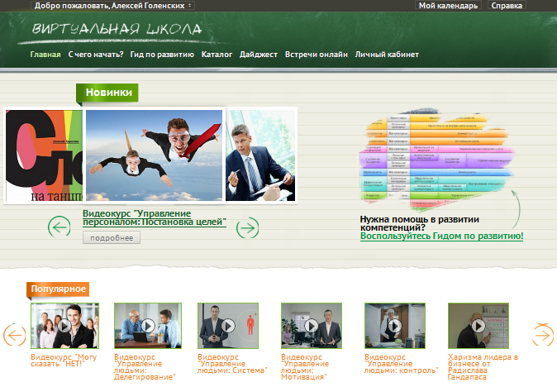
Виртуальная школа
1 8

Slide 9
Темы стратегии 2014-2018
Команда и культура
Технологический прорыв
Финансовая результативность
Зрелая организация
С клиентом – на всю жизнь
9

Slide 10
Наши ценности
Я - лидер
Мы принимаем ответственность за себя и за то, что происходит вокруг нас.
Мы - команда
Мы с готовностью помогаем друг другу, работая на общий результат.
Мы открыты и доверяем своим коллегам.
Всё - для клиента
Вся наша деятельность построена вокруг и ради интересов клиентов.
Мы хотим удивлять и радовать клиентов качеством своих услуг и нашим отношением.
Мы делаем лучшее, на что мы способны.
Мы постоянно развиваемся и совершенствуем себя, Банк и наше окружение.
Мы честны друг с другом и с нашими клиентами.
Мы относимся друг к другу с уважением.
Мы помогаем расти и развиваться нашим коллегам.
Мы превосходим ожидания наших клиентов.
10

Slide 11
Наш досуг
11

Slide 12
Наш досуг
12

Slide 13
Спасибо за внимание!
14

